Slide 1
Steuern in Deutschland
Bearbeitet von: Emilia Sztucińska (
Fakultät für Finanz-und Rechnungswesen
Rzeszower Universität
Stj.: 2023/24

Slide 2
Präsentationsplan
Steuerdefinition
Warum werden Steuern erhoben? Was ist ihr Zweck?
Verteilung der Steuern in Deutschland
Statistik

Slide 3
STEUERDEFINITION
Gemäß der Abgabenordnung sind Steuern Geldleistungen, die
- kein Entgelt für eine besondere Leistung darstellen und
- von einem öffentlich-rechtlichen Gemeinwesen zur Erzielung von Einnahmen erhoben werden.

Slide 4
Warum werden Steuern erhoben und was wird durch Steuern finanziert?
Der Hauptzweck der Steuererhebung besteht darin, Einnahmen zu erzielen, die zur Deckung des Staatshaushalts verwendet werden.
Alle Einnahmen werden gesammelt und dann von der Regierung für verschiedene Zwecke verteilt.

Slide 5
Die Regierung gibt die erhobenen Steuergelder unter anderem für folgende Zwecke aus;
Entlohnung der Beschäftigten im öffentlichen Dienst
Finanziellen Ausgleich sozialer Unterschiede
Finanzielle Unterstützung von Forschung, Bildung und Lehre
Schaffung, Verbesserung und Aufrechterhaltung der Infrastruktur

Slide 6
Steuern können auch das Verbraucherverhalten beeinflussen: Wenn zum Beispiel die Steuern steigen, sinkt die Nachfrage.

Slide 7
Verteilung der Steuern in Deutschland
Gewerbesteuer-Die Gewerbesteuer wird von den in Deutschland tätigen Unternehmern geregelt. Die Steuerbemessungsgrundlage ist das Unternehmenseinkommen abzüglich des Freibetrags, der 24500 € beträgt.
Lohnsteuer-Jeder, der in Deutschland auf der Grundlage eines Arbeitsvertrags beschäftigt ist, unterliegt der Lohnsteuer. Ihre Höhe hängt davon ab, wie viel der Steuerpflichtige verdient.
Mehrwertsteuer-Die Umsatzsteuer wird beim Kauf von Waren oder bei der Inanspruchnahme von Dienstleistungen gegen Entgelt gezahlt. Sie wird vom Unternehmer erhoben, der verpflichtet ist, sie an das deutsche Finanzamt abzuführen.
Kirchensteuer-Sie gilt nur für Personen, die offiziell ihre Zugehörigkeit zu einer bestimmten Glaubensgemeinschaft erklären.
Solidaritätszuschlag-Er dient dazu, die Unterschiede zwischen den beiden Teilen des einst geteilten Landes auszugleichen.

Slide 8
Mehrwersteuer: 19% oder 7% ?

Slide 9
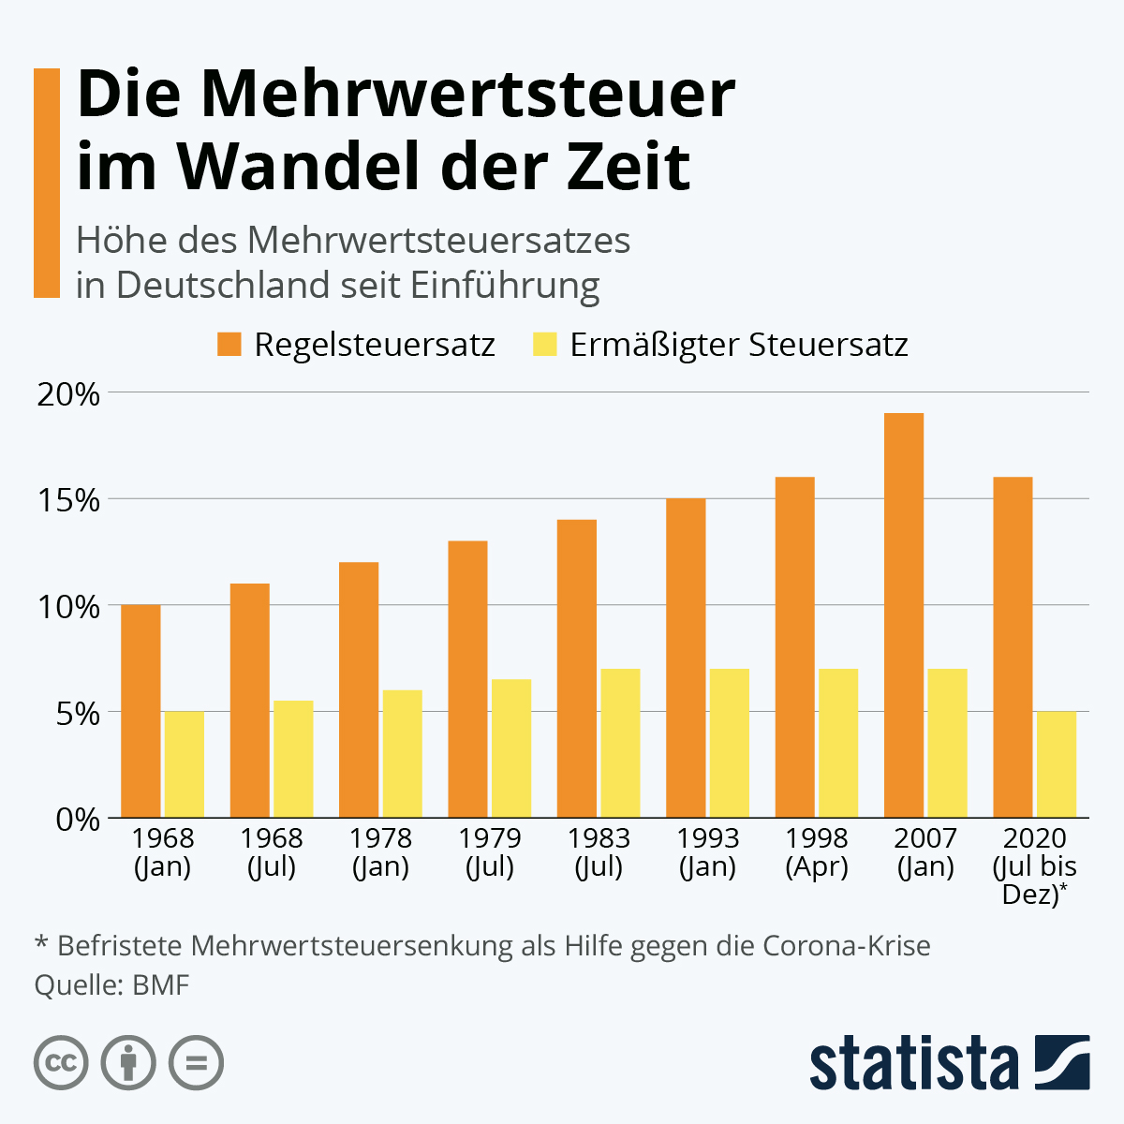
https://de.statista.com/infografik/22627/entwicklung-des-mehrwertsteuersatzes-in-deutschland/

Slide 10
Woran erinnern Sie sich?
1) Zu welchem Zweck werden die Steuern erhoben?
a)Um die materielle Situation der Bürger zu verschlechtern
b)Um Einnahmen für die öffentliche Hand zu generieren
c) um soziale Ungleichheiten zu vergrößern
2) …wird beim Kauf von Waren oder bei der Inanspruchnahme von Dienstleistungen gegen Entgelt gezahlt.
a) Die Mehrwertsteuer
b) Die Gewerbesteuer
c) Die Lohnsteuer
3) Die Steuer auf Bücher, Obst und Gemüse sowie Kaffee unterliegt
einer …. Mehrwertsteuersatz.
a)ermäßigt (7%)
b)erhöht (19%)

Slide 11
Lexikon
die Abgabenordnung- ordynacja podatkowa
darstellen- przedstawiać, reprezentować
öffentlich- społeczny, publiczny
die Erzielung- osiągnięcie, uzyskanie
die Einnahme- wpływ, przychód
die Erhebung- pobór, pobieranie, ściąganie
die Deckung - pokrywanie, pokrycie, krycie
der Staatshaushalt - budżet państwa
der Ausgleich- wyrównanie, rekompensata
der Unterschied- różnica
die Regierung- rząd
die Entlohnung- wynagrodzenie,zapłata
die Forschung- badania naukowe
die Schaffung- tworzenie , kreowanie
die Verbesserung- ulepszenie
die Aufrechterhaltung- podtrzymanie, utrzymanie
die Lenkung- kierowanie, prowadzenie
die Verhaltensweise – sposób zachowania, postępowania
die Umverteilung- redystrybucja
die Gerechtigkeit- sprawiedliwość
das Verbraucherverhalten-zachowanie konsumentów
die Nachfrage-popyt, zapotrzebowanie
die Verteilung-podział,dystrybucja
die Gewerbesteuer –podatek od działalności gospodarczej
die Lohnsteuer-podatek od wynagrodzenia
die Kirchensteuer-podatek kościelny
der Solidaritätszuschlag-podatek solidarnościowy
tätigen-dokonywać, wykonywać
geregelt-uregulowany
die Steuerbemessungsgrundlage-podstawa wymiaru podatku
abzüglich-po potrąceniu, odliczeniu (np. z pensji)
die Grundlage –podstawa,fundament
die Inanspruchnahme- korzystanie, użytkowanie
die Zugehörigkeit-przynależność (np. do jakiejś grupy)
erklären-wyjaśniać, tłumaczyć
die Glaubensgemeinschaft –wspólnota wyznaniowa
ausgleichen-zrekompensować, wyrównywać

Slide 12
Danke für Ihre Aufmerksamkeit!
Quellen:
https://www.bundesfinanzministerium.de/Content/DE/Glossareintraege/S/008_Steuer.html?view=renderHelp
https://www.experten.de/2022/07/so-viele-steuern-zahlen-deutsche-in-ihrem-leben/
https://www.buchhaltung-einfach-sicher.de/steuern/mehrwertsteuer-umsatzsteuer-vorsteuer
https://blog.helu.io/welche-steuern-gibt-es-steuern-in-deutschland-von-a-bis-z/

